Slide 1
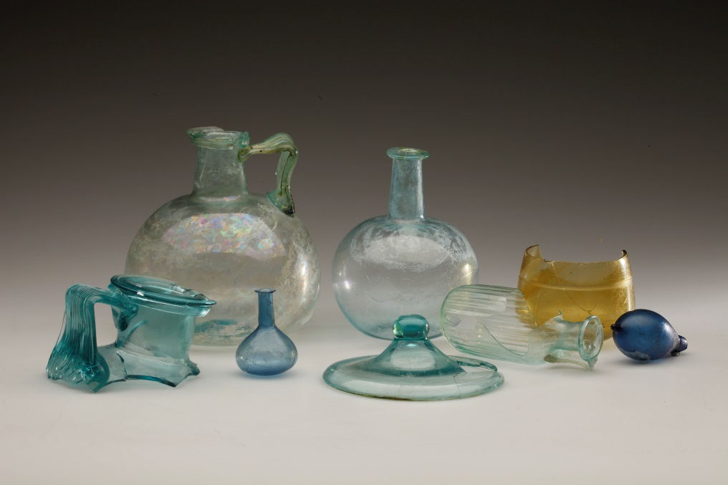
Historické sklo a jeho preventivní konzervace
Připravily: Aranka Součková Daňková, Romana Kozáková

Slide 2
Preventivní konzervace
Soubor opatření ke zpomalení stárnutí a omezení rizik dalšího poškození
Nepřímé zásahy
Podmínky uložení a vystavení
Klima
Škůdci
Mimořádné situace
Způsob manipulace
Každá sbírkotvorná instituce by měla mít program PK

Slide 3
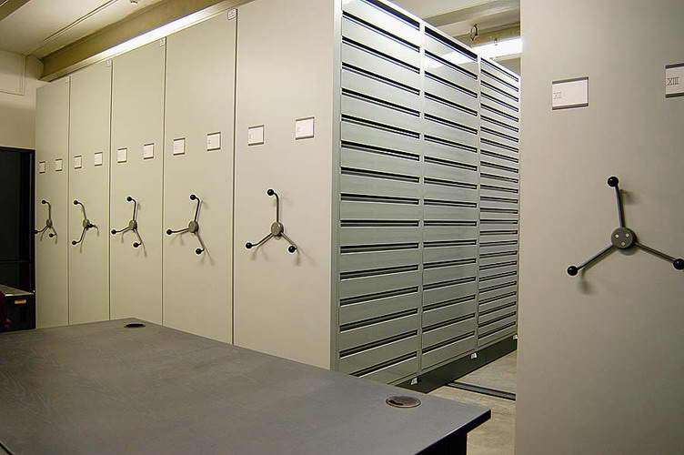
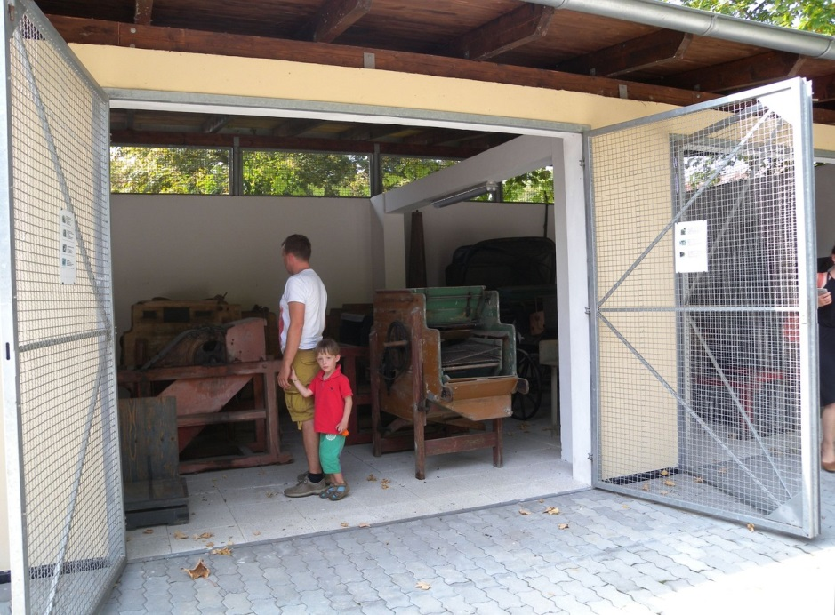
Depozitáře

Slide 4
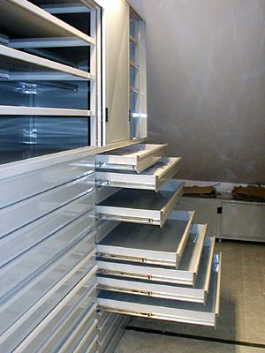
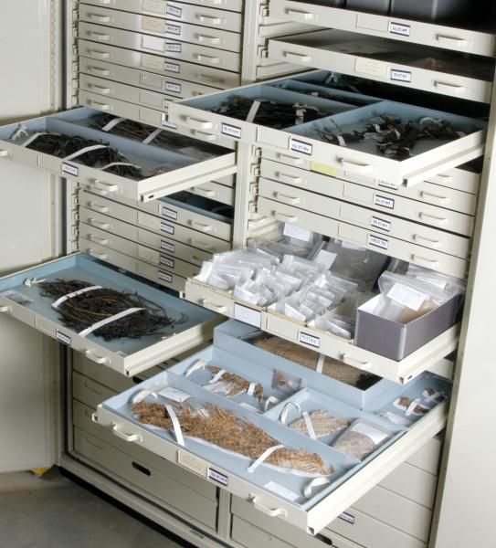
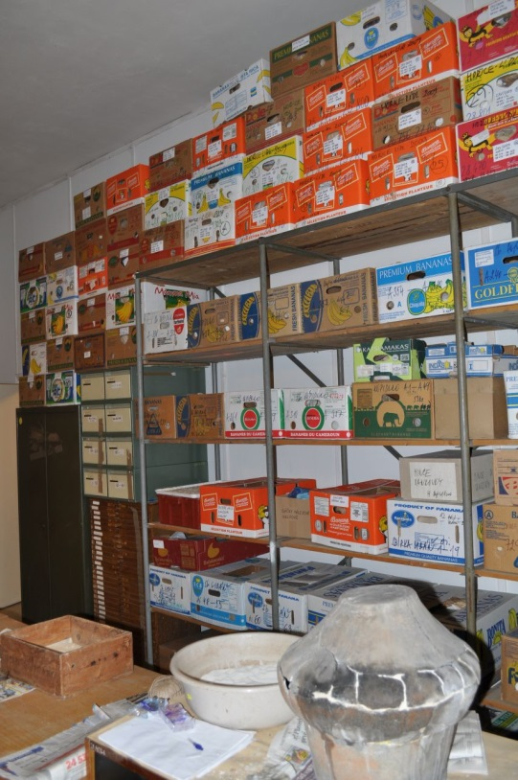
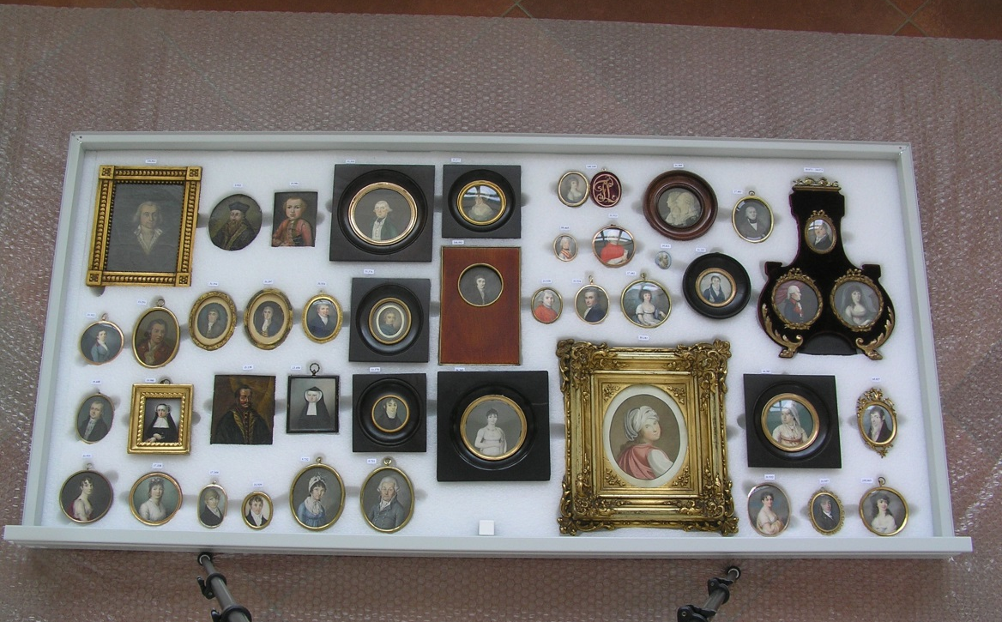

Slide 5
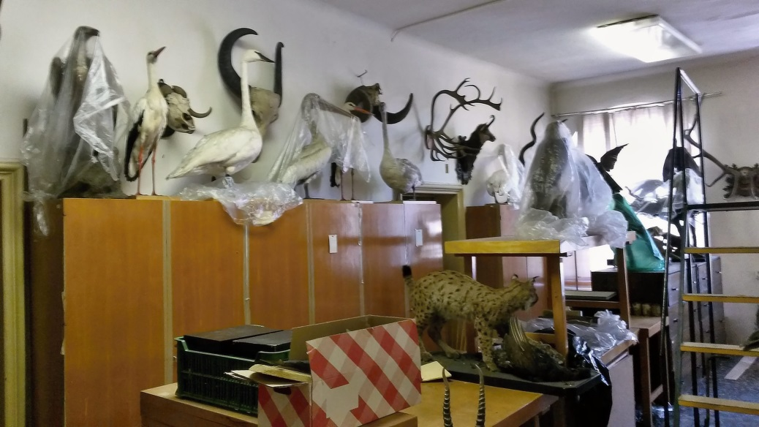
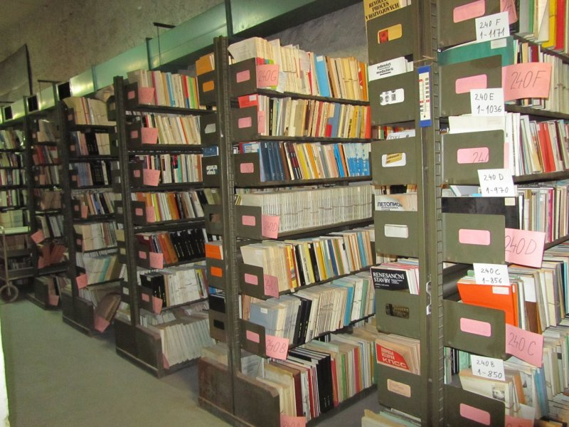
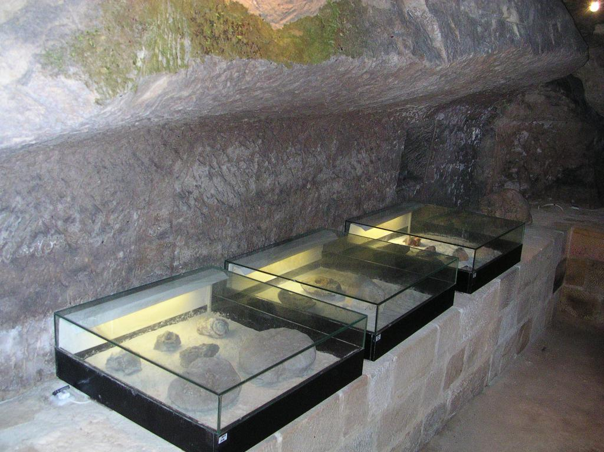

Slide 6
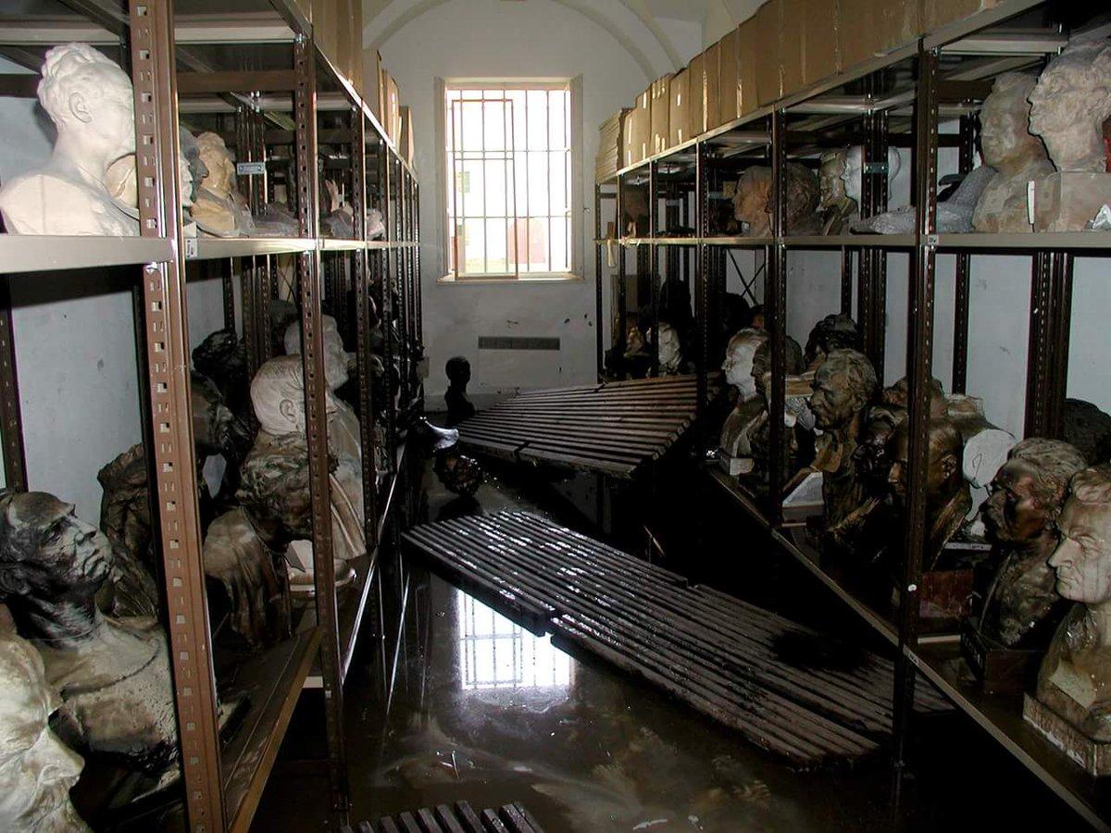
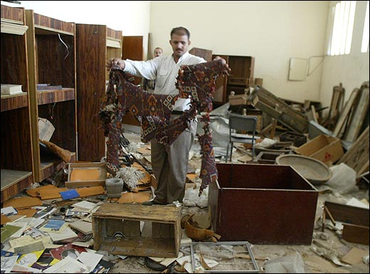

Slide 8
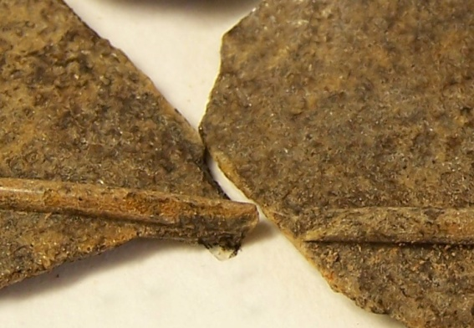
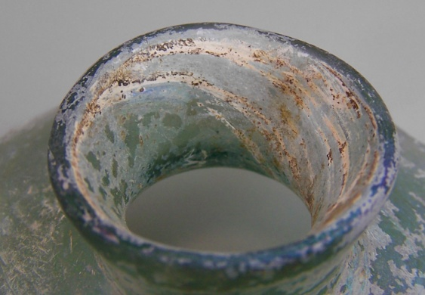
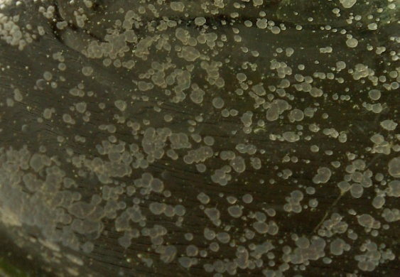
Degradace skla
Sbírkové nezkorodované sklo – velmi stabilní (existují výjimky)
x
Archeologické korodované sklo – náchylné k další degradaci

Slide 9
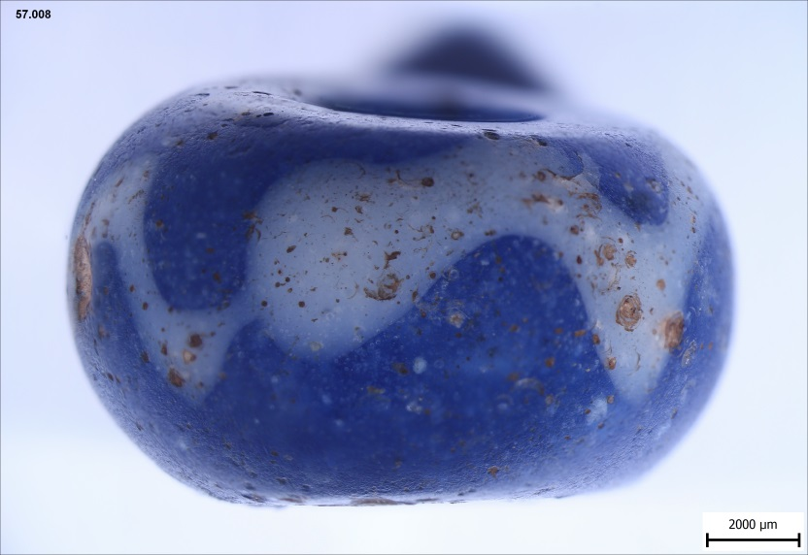

Slide 10
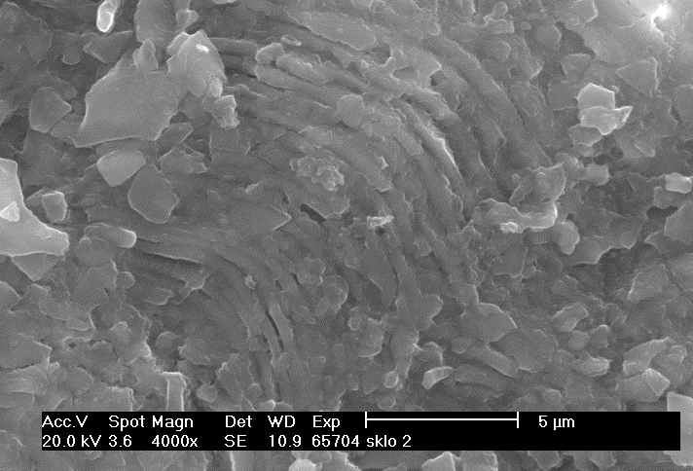
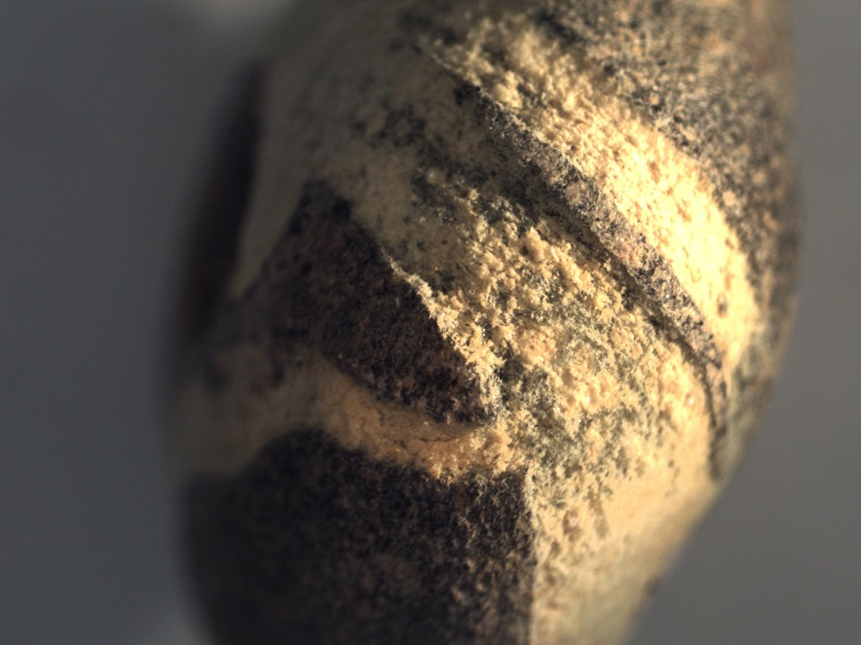
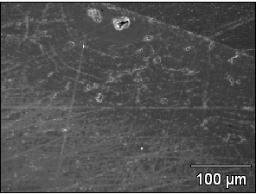

Slide 11
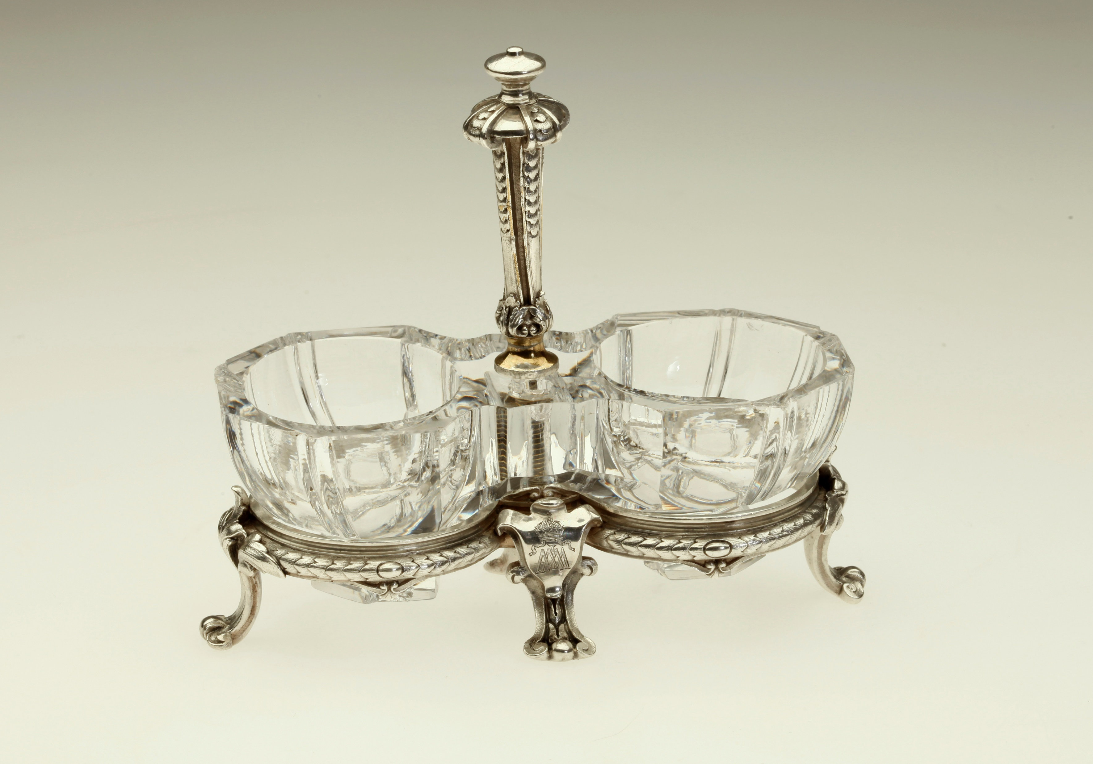
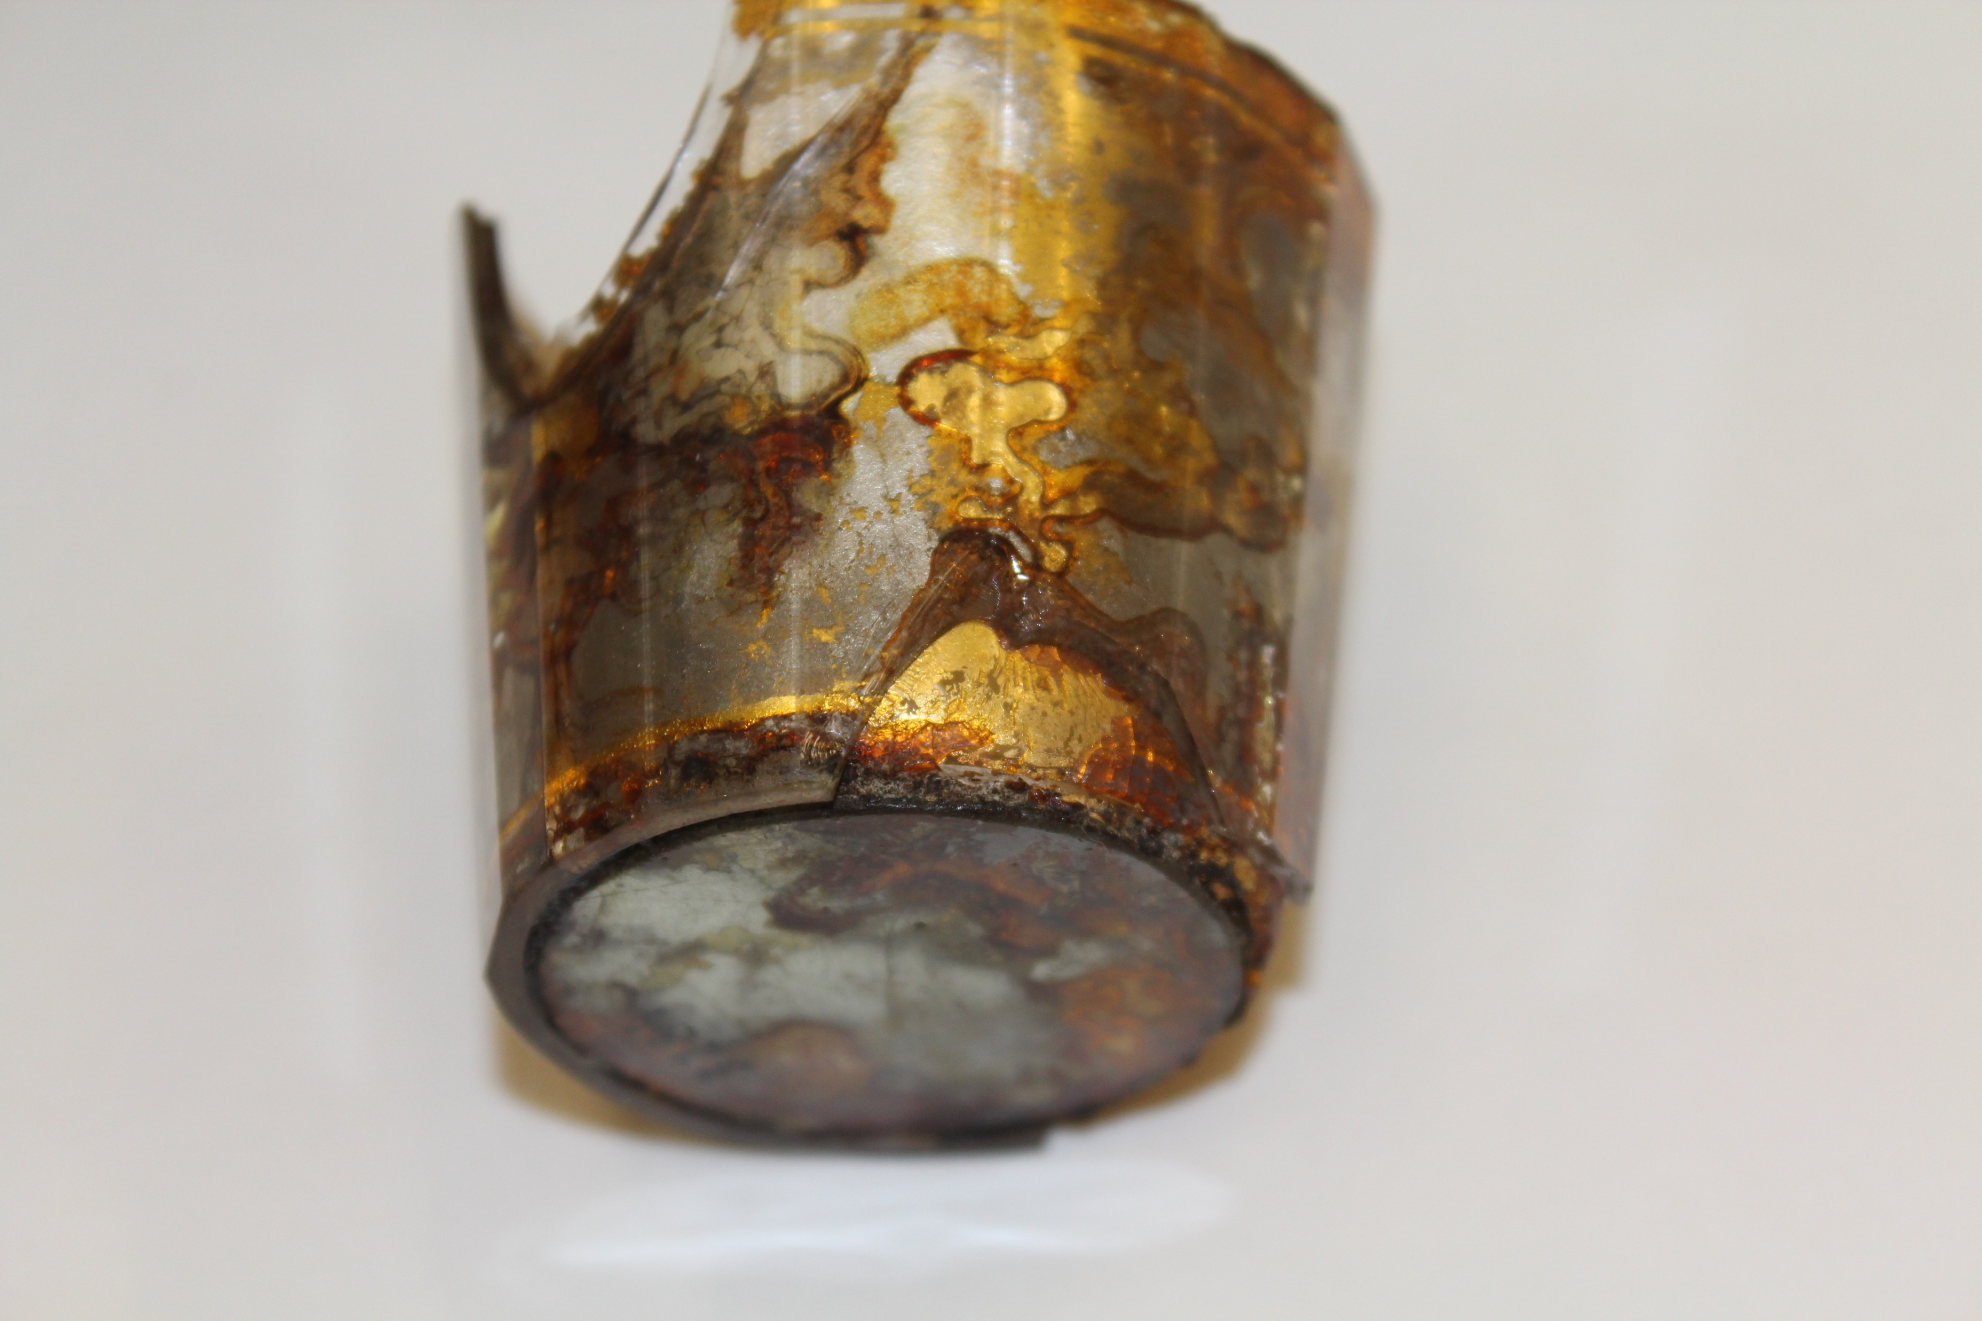
Historické sklo

Slide 12
Podmalby
Velmi citlivé předměty - často nevhodná kombinace nekvalitních materiálů
https://www.nm.cz/historicke-muzeum/oddeleni-pece-o-sbirky#atlas-poskozeni-podmaleb-na-skle

Slide 13
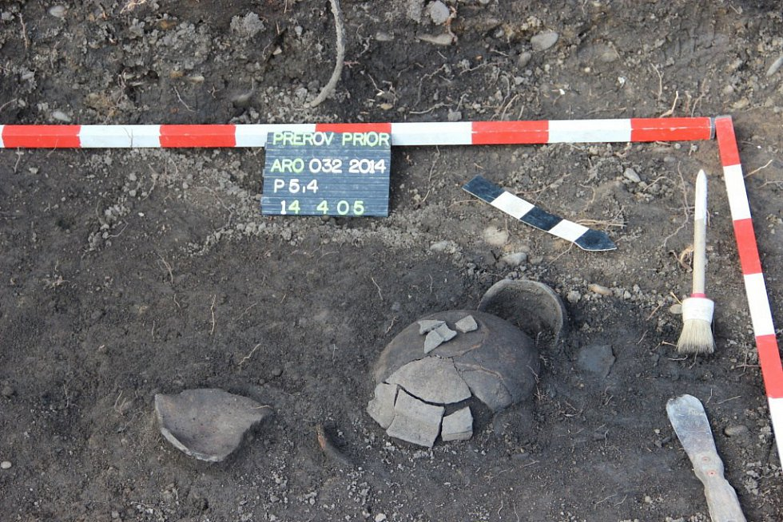
Exkavace
Největší poškození vzniká při exkavaci
Suchá lokalita = suché balení
Vlhká lokalita = vlhké balení
Chránit před výkyvy počasí
během výzkumu

Slide 14
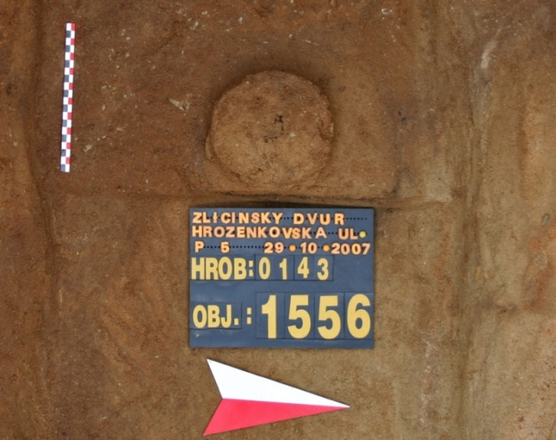
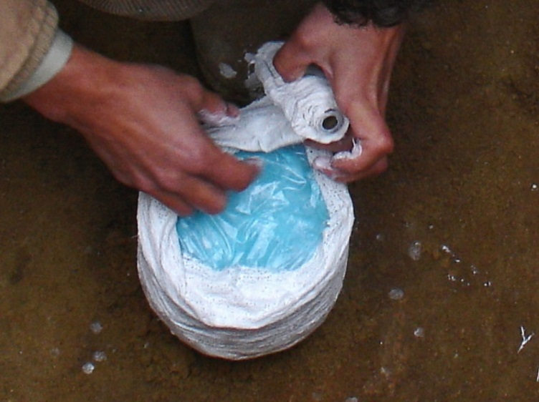
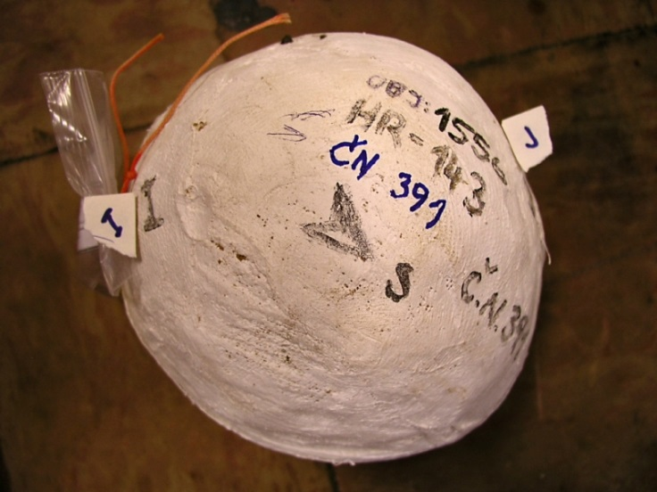
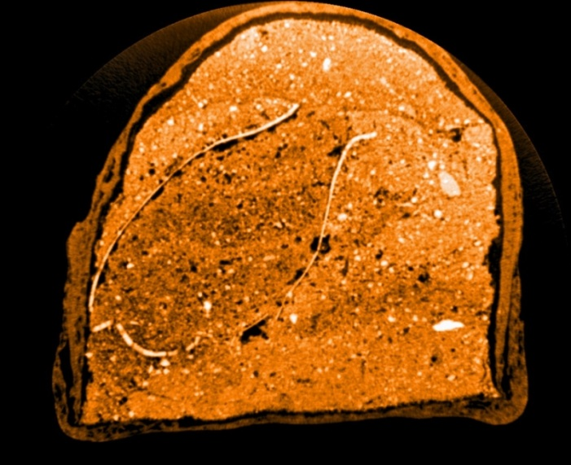
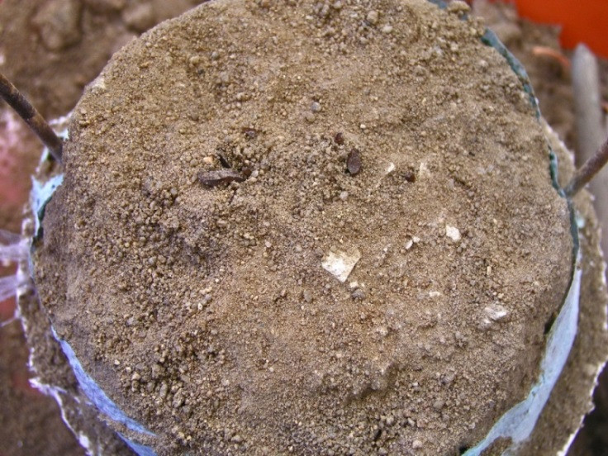
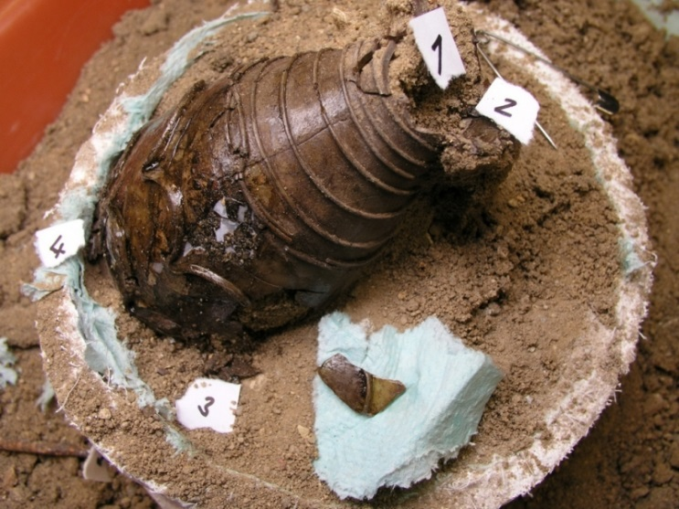
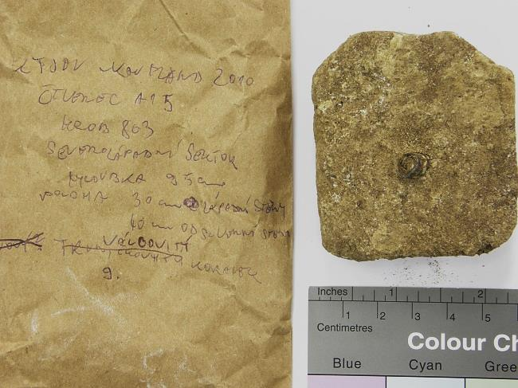
Ideálně vyzvedávat v bloku
Zdroj a velký dík za ukázku: http://www.muzeumprahy.cz/predmet-sezony-archeologie-v-laboratori/

Slide 15
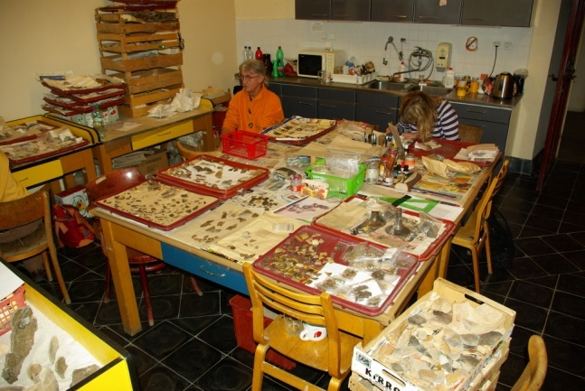
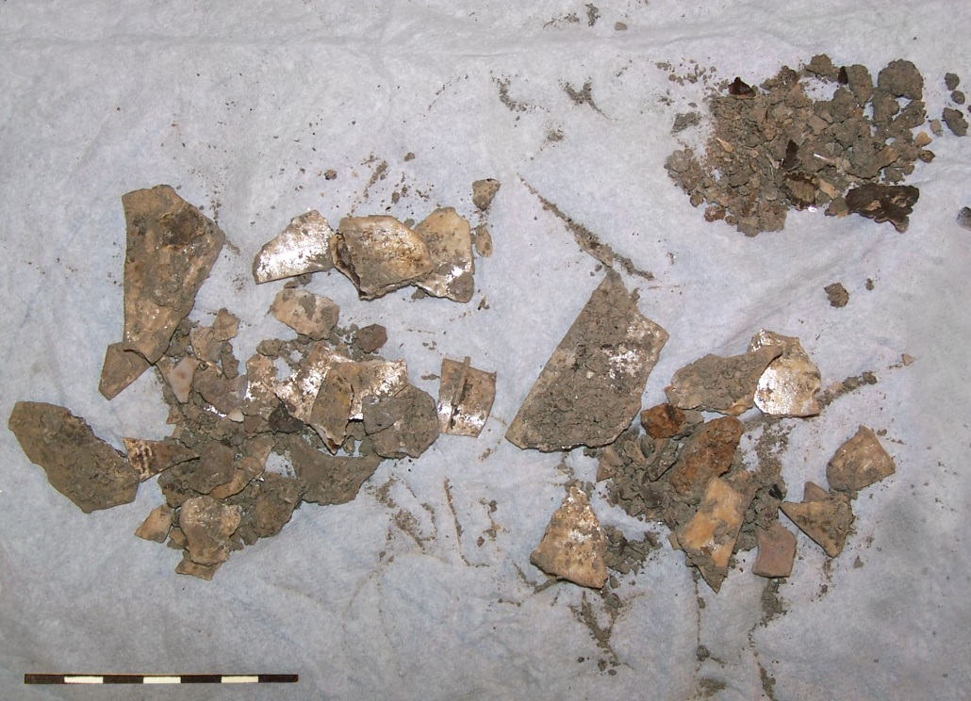
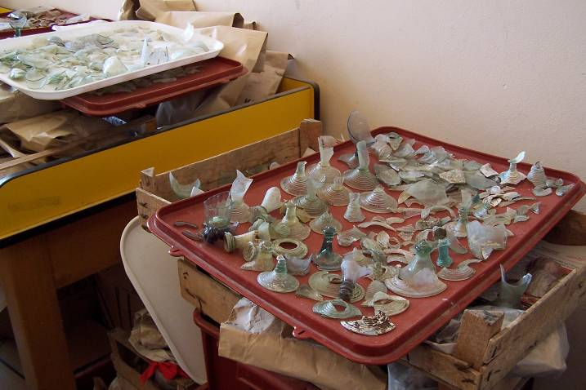

Slide 16
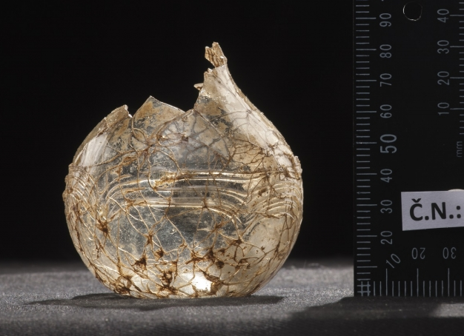
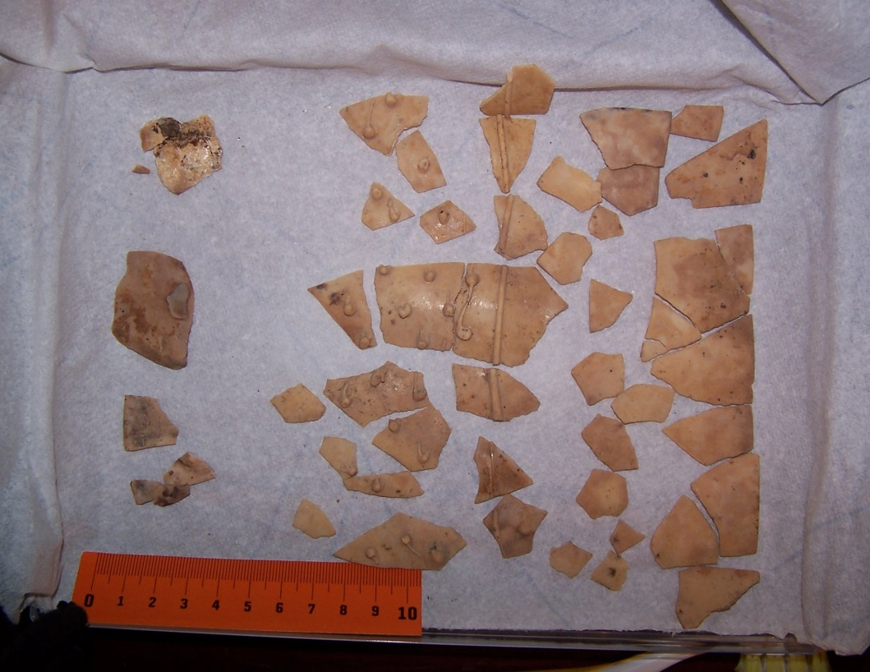

Slide 17
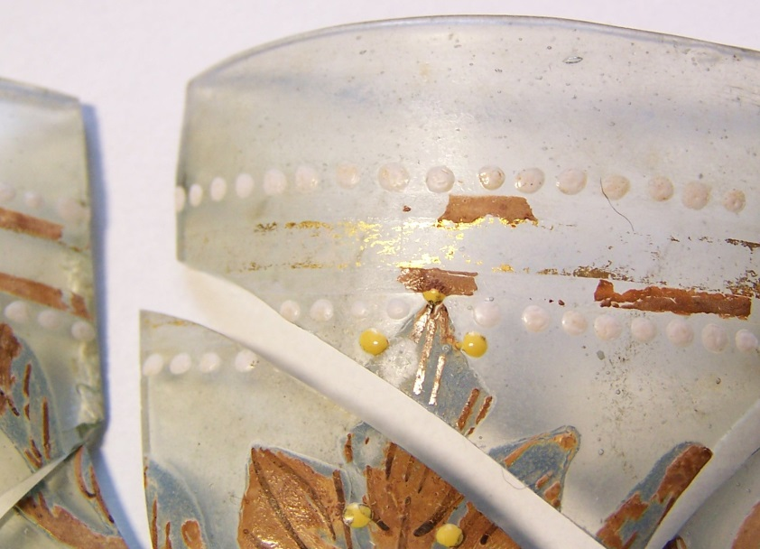
Nevhodné prvotní zásahy
Sklo neumývat na lokalitě
Zabalit i s okolní hlínou
Nenechat vyschnout
Popisky na podlakovanou plochu!!!
Používat rozpustný lak (Paraloid, Veropal)

Slide 18
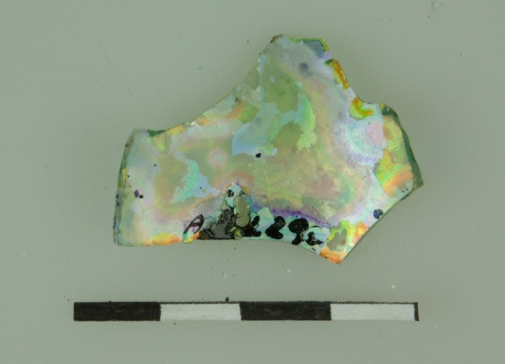
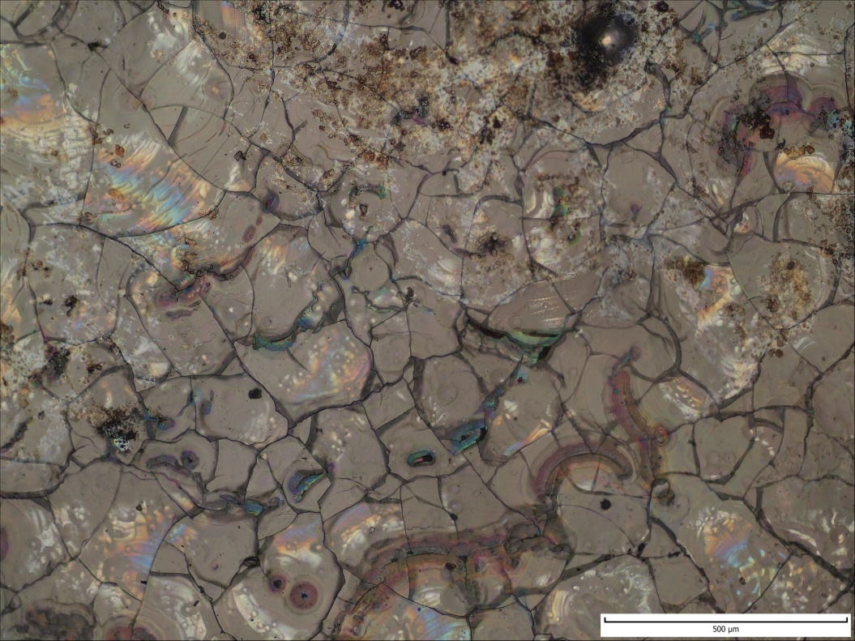
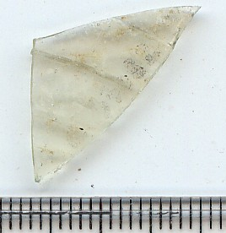
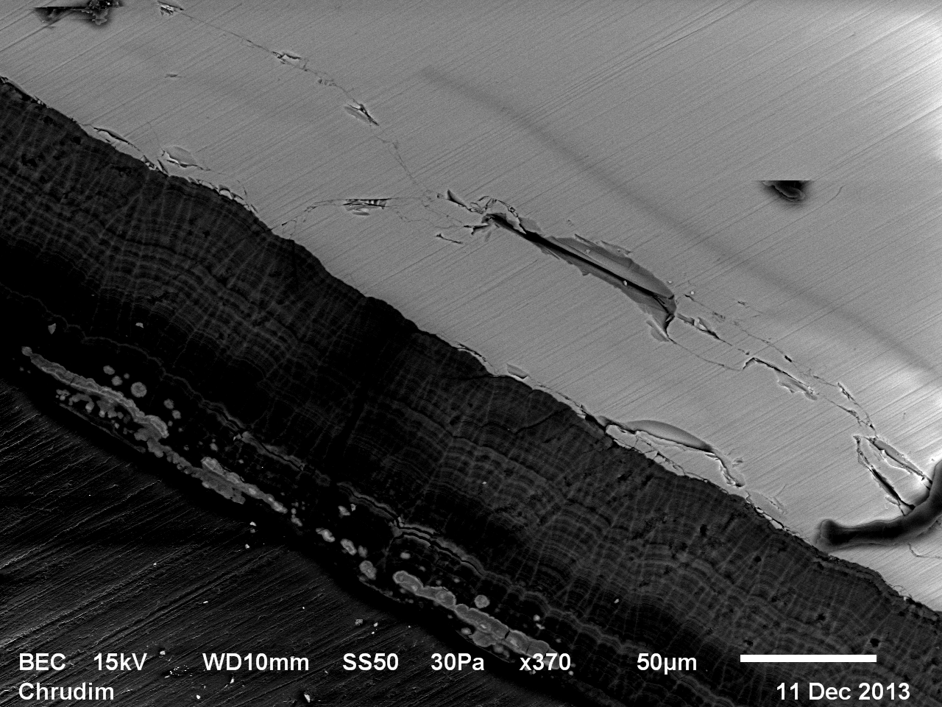
Autor: Dominika Lukšíčková

Slide 19
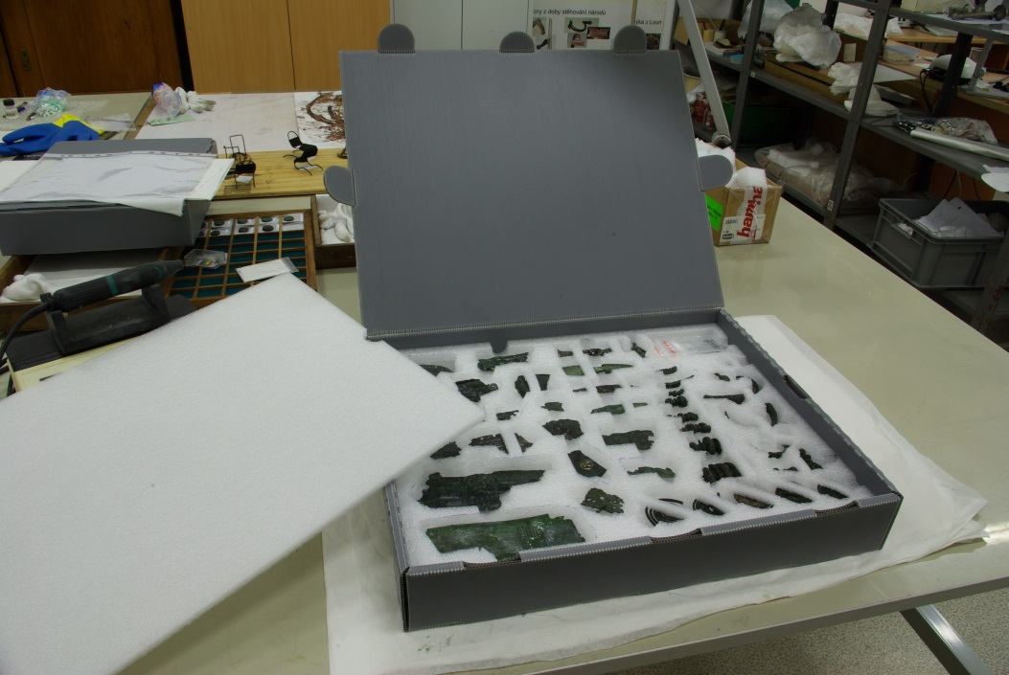
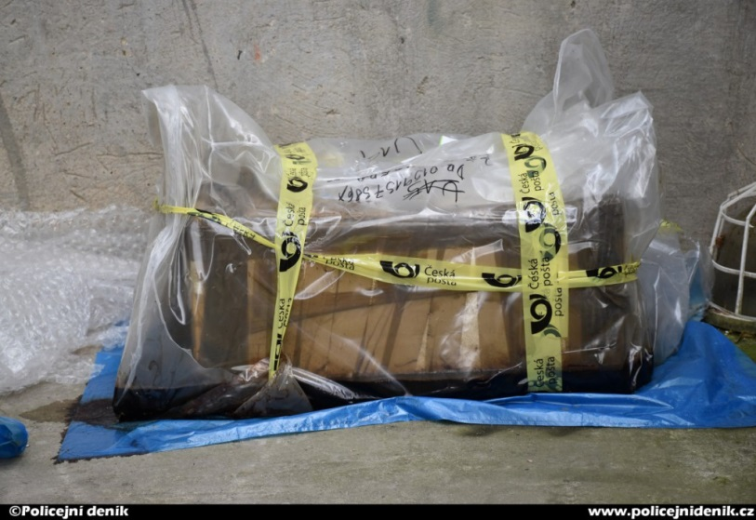
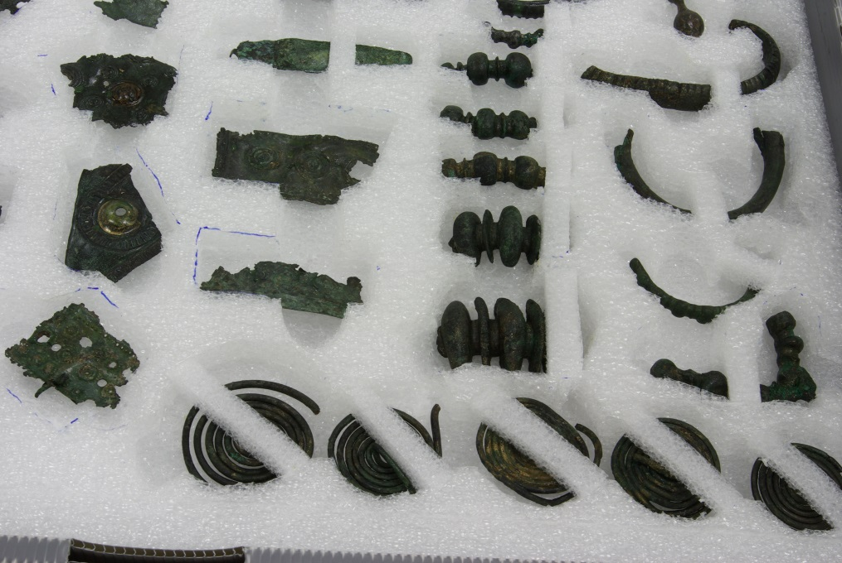
Manipulace

Slide 20
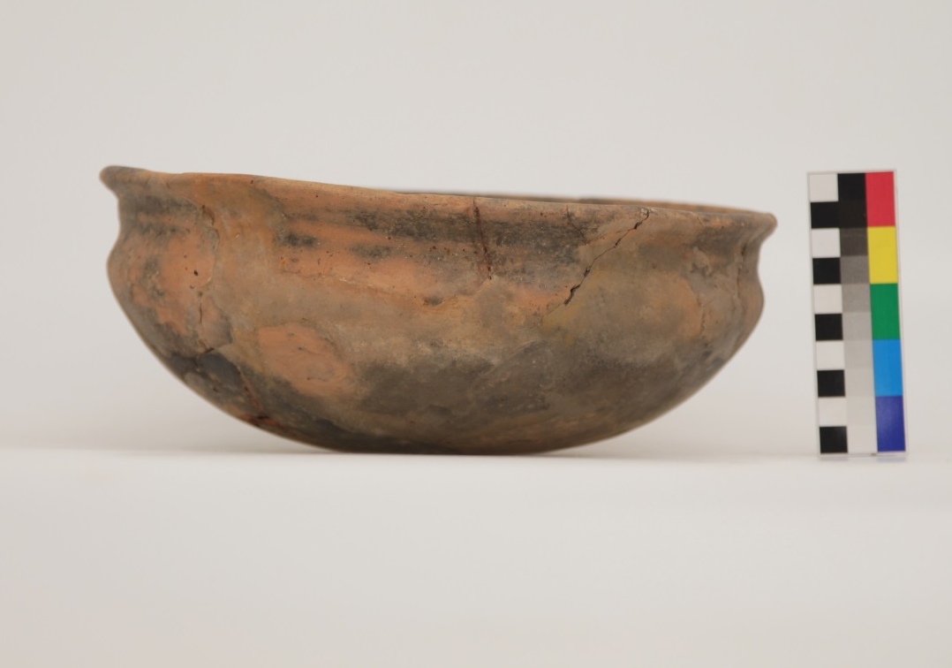
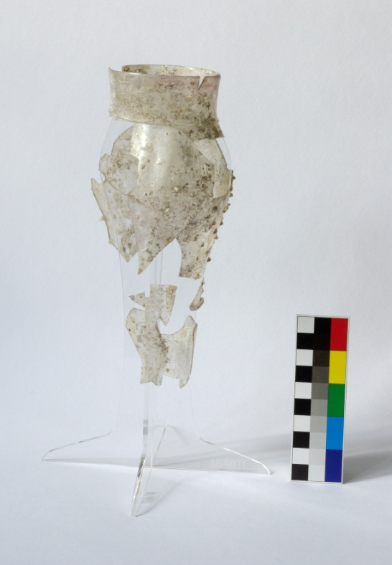
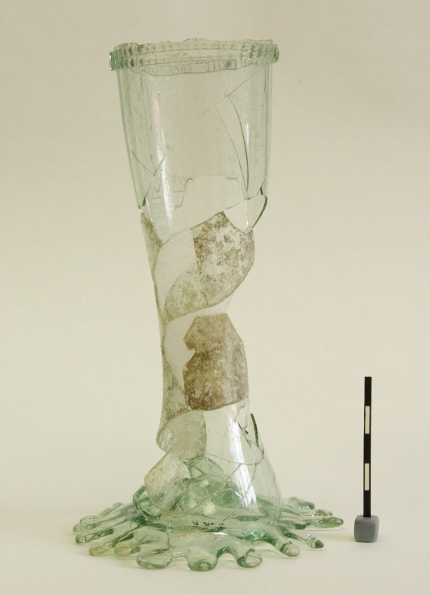
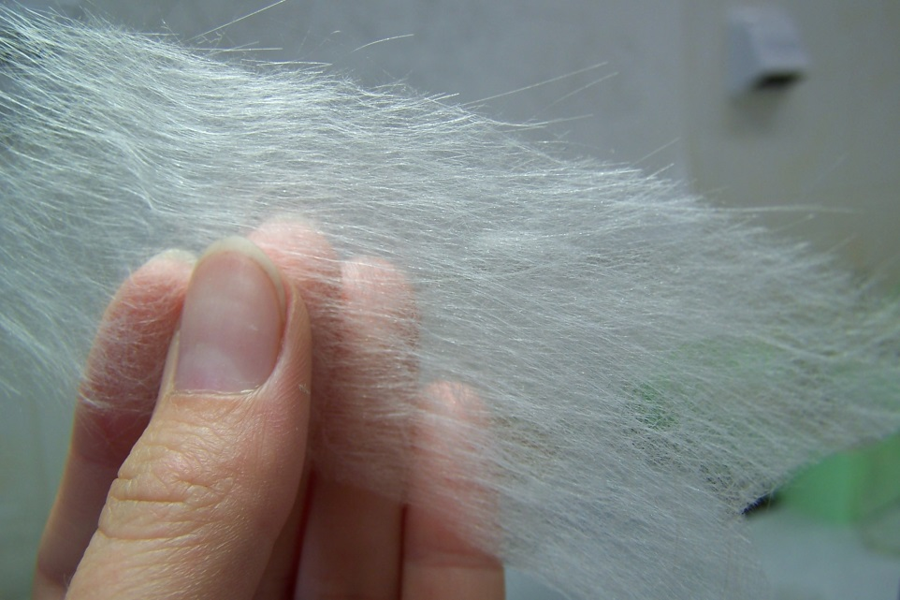

Slide 21
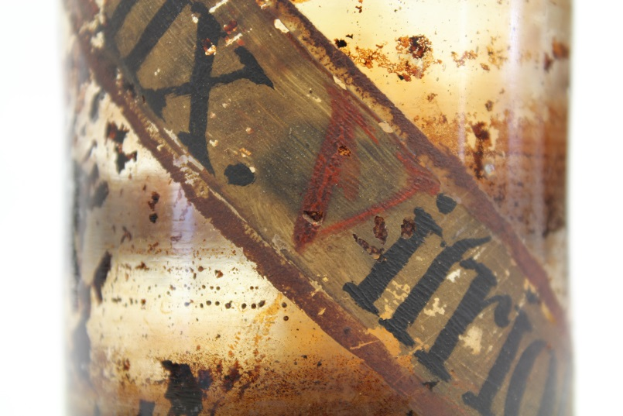
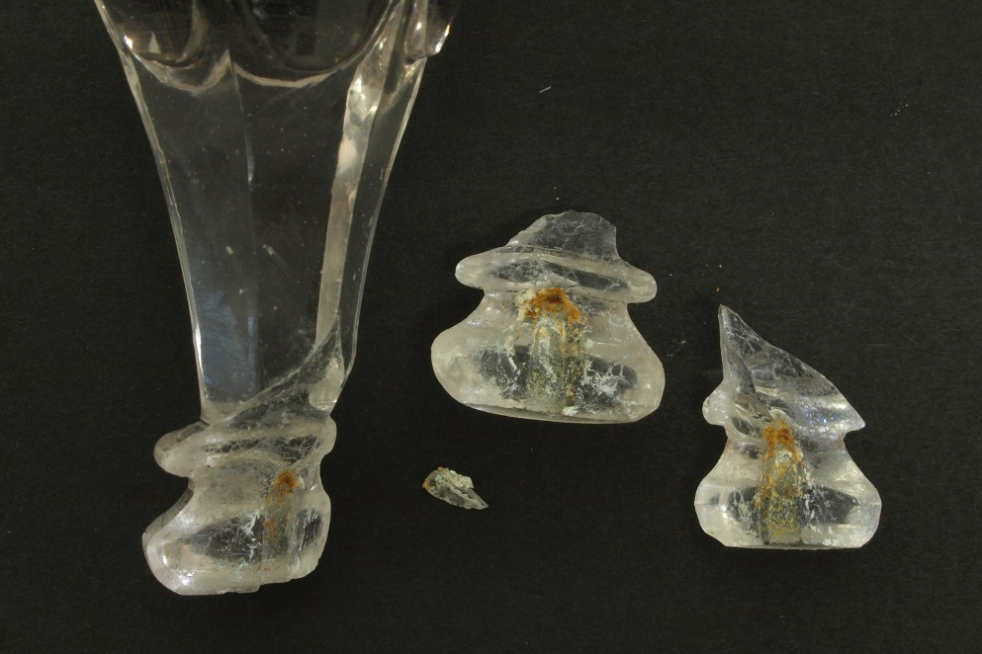
Klimatické podmínky
Eliminovat skokové změny teploty/RV
Centrální klimatizace
Ideální podmínky: teplota 18 – 20 °C
RV 45 – 55 %
Rychlá degradace vzniká u RV nižší než 35% a vyšší než 75%, u teplot nad 50°C a pod 5°C

Slide 22
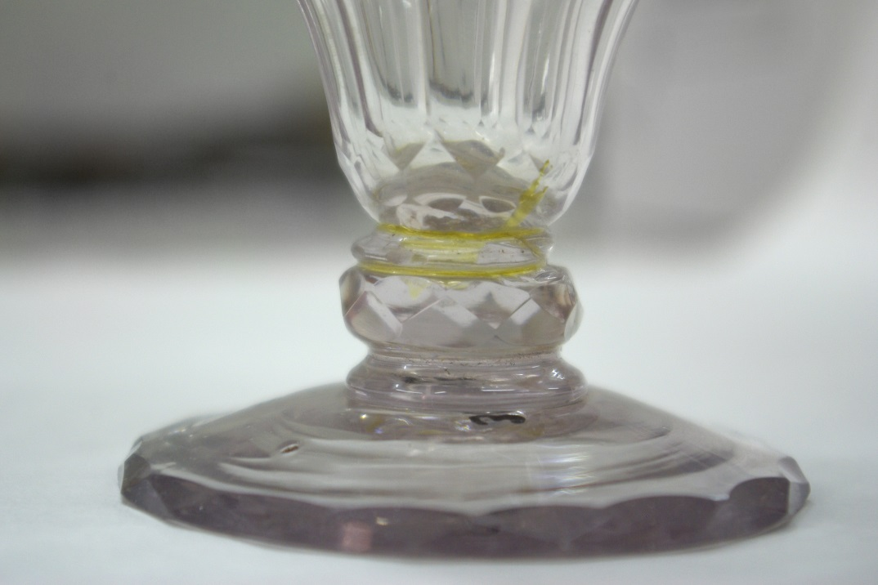
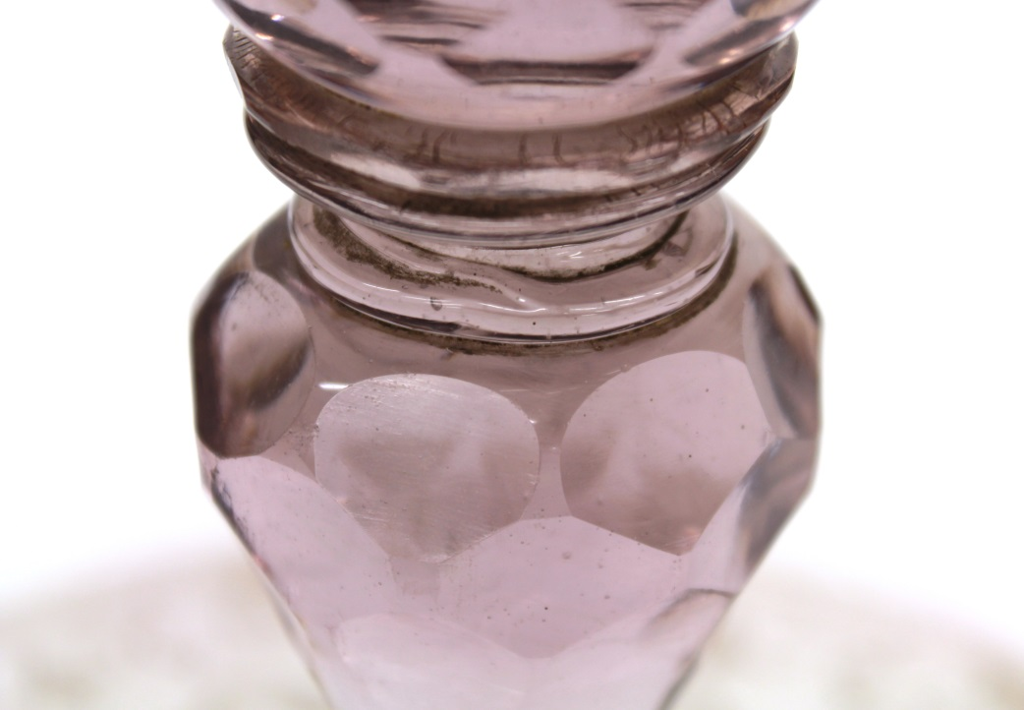
Světelné podmínky
Eliminovat zdroje UV a IČ záření – výběr vhodného zdroje (LED), zatmění oken
Eliminovat jednostranné zdroje tepla
Nastavitelná intenzita osvětlení - stmívání

Slide 23
Biologické napadení
Plísně
Klima
Proudění vzduchu
Napadené izolovat od ostatních
Dezinfekce (skla i samotných prostor)
Hmyz
Utěsnit přístupy z exteriéru
Sítě v oknech, pasti, plynování
Mobiliář a stavební prvky ošetřit insekticidem
Obratlovci
Ochranné sítě, pasti, trny na okna

Slide 24
Degradace ostatních materiálů
Polymerní materiály méně stabilní než sklo
Jejich degradace poškozuje i sklo
Lepidla, konsolidanty, výztuže
Obalový materiál
Mikroklima v obalech

Slide 25
Literatura
Štefcová, Petra, ed. a kol. Preventivní ochrana sbírkových předmětů. Vyd. 2. Praha: Národní muzeum, 2001. 62 s. ISBN 80-7036-129-8.
Kurz preventivní konzervace 2011. Brno: Technické muzeum, 2011. 1 sv.
Präventive Konservierung. Wien: Kunsthistorisches Museum Wien mit Museum für Völkerkunde und Österreischem Theatermuseum, 2010. 151 s. ISBN 978-3-99020-000-1.
Szczepanowska, Hanna M. Conservation of cultural heritage: key principles and approaches. London: Routledge, 2013. xlvi, 317 s. ISBN 978-0-415-67475-1.
Žalman, Jiří a kol. Příručka muzejníkova. I, Tvorba, evidence, inventarizace a bezpečnost sbírek v muzeích a galeriích. 2., upr. vyd. Praha: Asociace muzeí a galerií České republiky, 2010. 75 s. ISBN 978-80-86611-41-9.

Slide 29
Závěr
Nový nález skla na lokalitě konzultovat s konzervátorem
Dobře vyzdvižený předmět se restauruje lépe a podá více informací
Snaha o co nejstabilnější podmínky uložení
Používat inertní a stálé obalové materiály
Nepodceňovat problémy, které lze snadno odstranit

Slide 30
Děkuji za pozornost

